Slide 1
Posezení s harmonikou
55

Slide 2
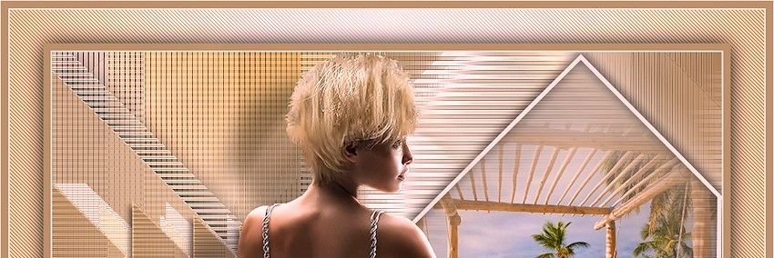














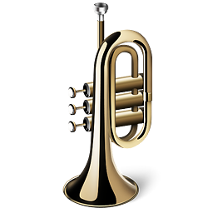

Nad Lužnicí svítá
Posezení s harmonikou 55
Lesácká polka
Czech accordion music
U těch třeboňských kasáren
POSEZENÍ S HARMONIKOU 35
Vzpomínka na
Šumavu
Chaloupky pod
horama
Slovenská
dievčina
Slovenská
dievčina
Slovenská
dievčina
Slovenská
dievčina
Nad Lužnicí svítá
y
a
t
a
t
a
Y
a
t
a
t
a
Mysliveček
Slovenská
dievčina
Slovenská
dievčina
Do
háječku
Pluj,
obláčku, pluj
Slovenská
dievčina
Slovenská
dievčina
Slovenská
dievčina
Slovenská
dievčina
www.yatata-blog.eu

